Slide 1
GAMES102课程 作业1批改总结
2020/10/18

Slide 2
提交作业情况总览
实际提交：56份
作业要求：
插值型拟合方法
逼近型拟合方法
技术实现：
使用Ubpa的有31人
使用MATLAB的有8人
使用Python的有8人（其中1人使用Taichi框架）
使用C++其他环境6人
3人分别使用Javascript（echarts）、Java与C#（Grasshopper）

Slide 3
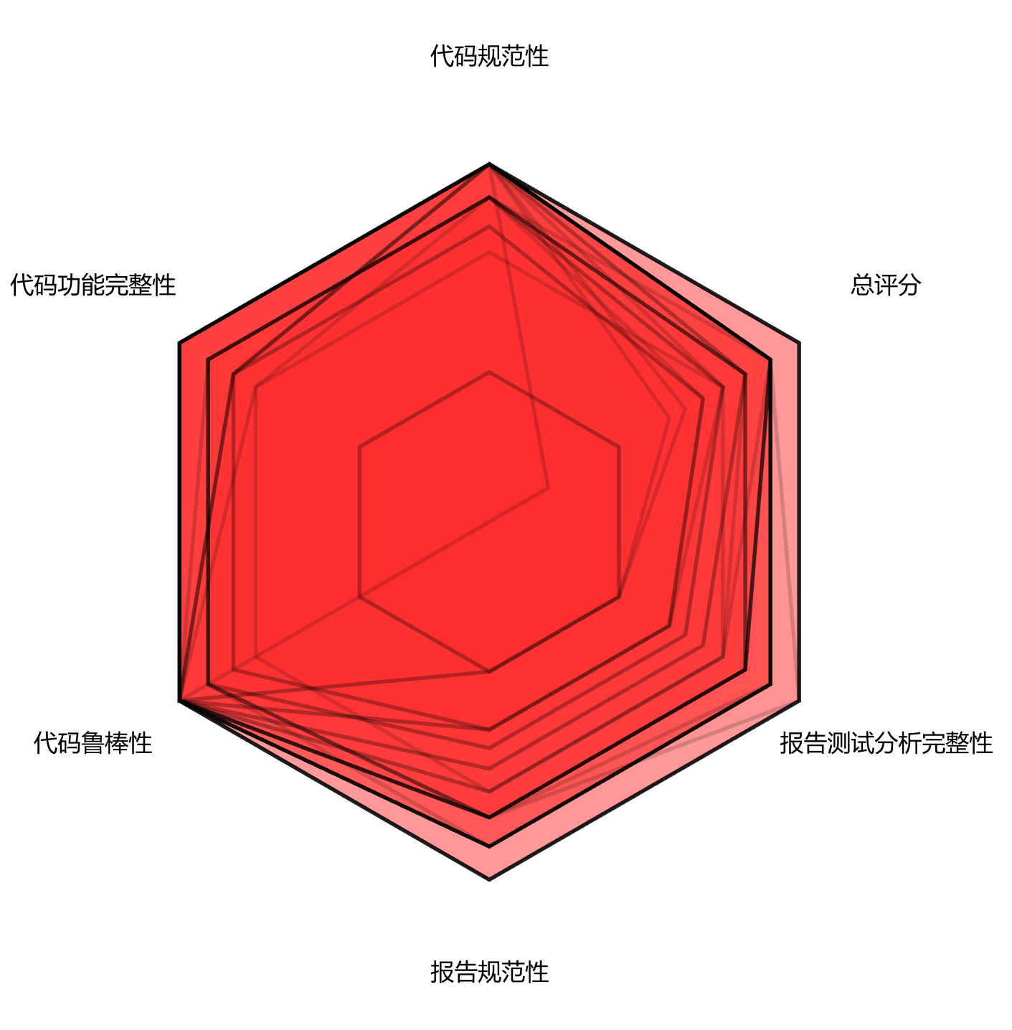
完成情况
整体上交的作业都达到了作业要求
部分对比实验部分较为粗糙
1人缺少实验报告
一些参数如Gauss函数的σ等可以作为外部输入做成UI上的Input实时调参
对Gauss函数b0的选取
选择y平均值
直接b0 = 0
…

Slide 4
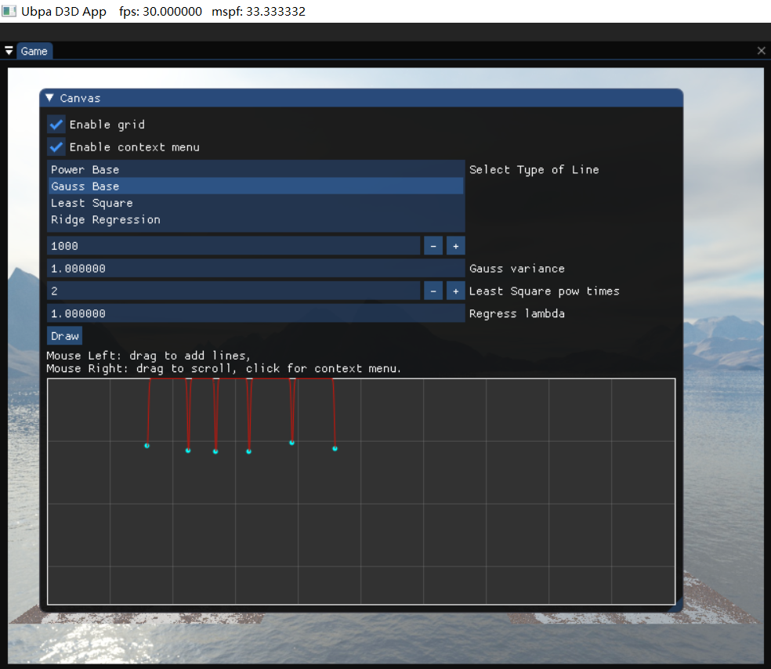
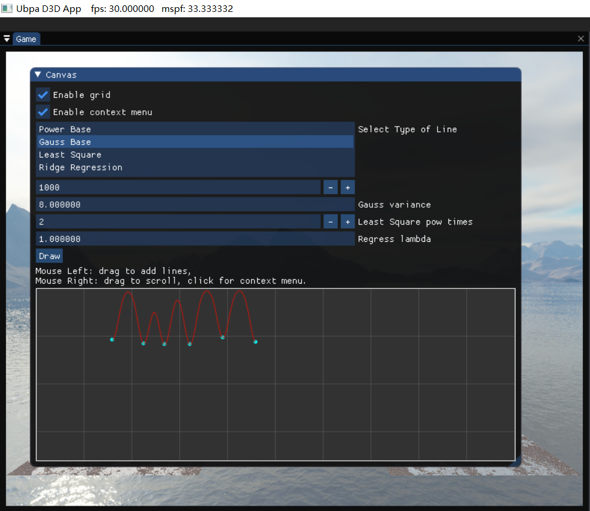
问题-1 Gauss基函数插值
b0 = 0

Slide 5
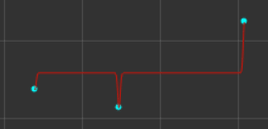
问题-1 Gauss基函数插值
b0 = avg(y)

Slide 6
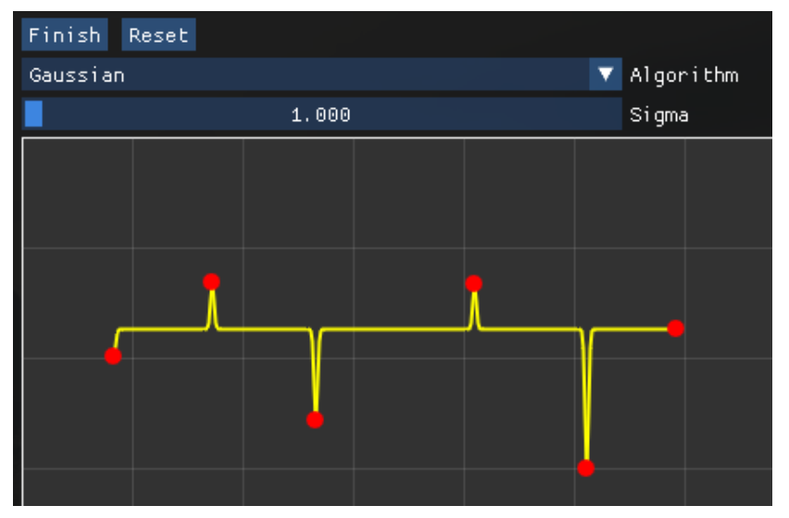
问题-2 Gauss基函数插值
σ选取1

Slide 7
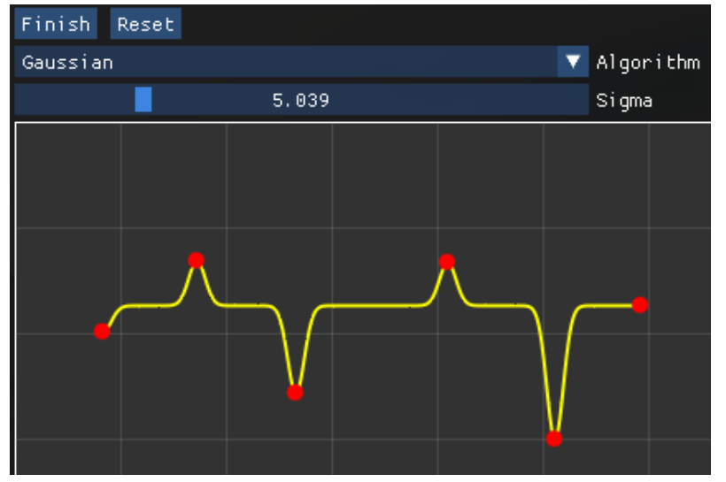
问题-2 Gauss基函数插值
σ选取5.039

Slide 8
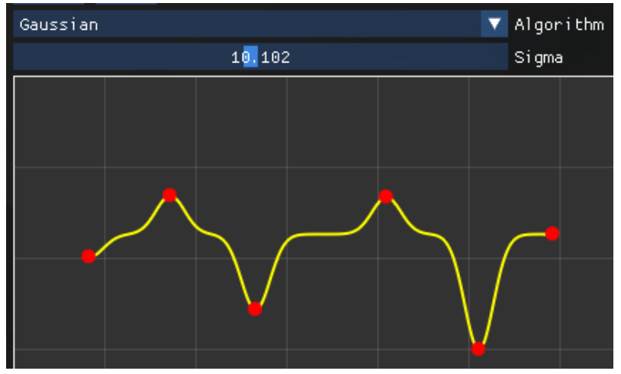
问题-2 Gauss基函数插值
σ选取10.102

Slide 9
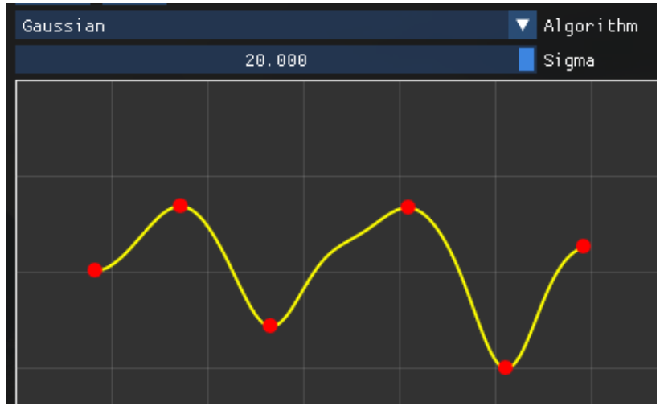
问题-2 Gauss基函数插值
σ选取20

Slide 10

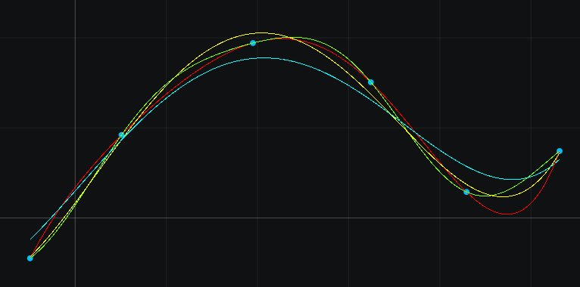
结果比较、演示
6个点

Slide 11
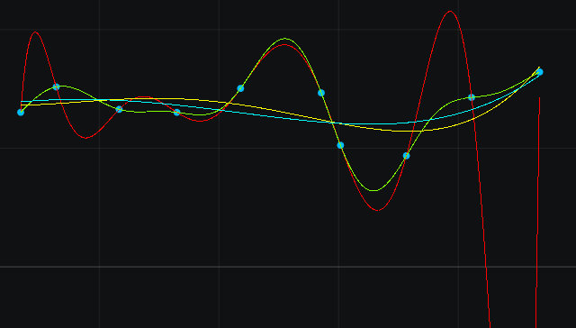
结果比较、演示
取10个点拟合，多项式插值出现了龙格现象

Slide 12

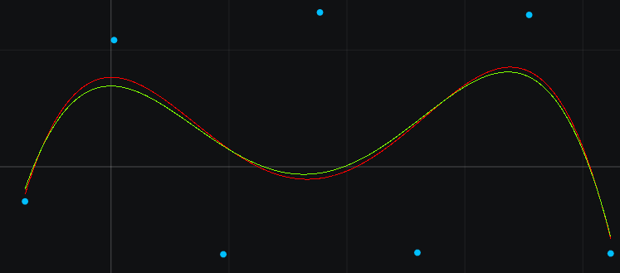
结果比较、演示
对比最小二乘与岭回归，观察lambda对结果的影响，采用5个参数的多项式拟合，取7个插值点。
lambda=0.001

Slide 13
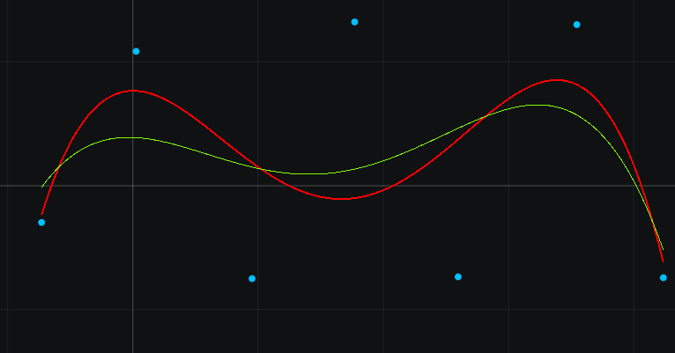
结果比较、演示
lambda=0.01

Slide 14
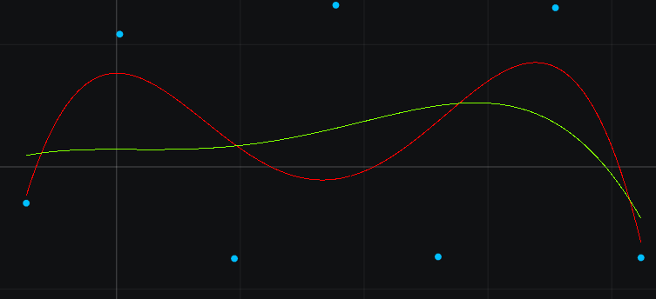
结果比较、演示
lambda=0.1

Slide 15
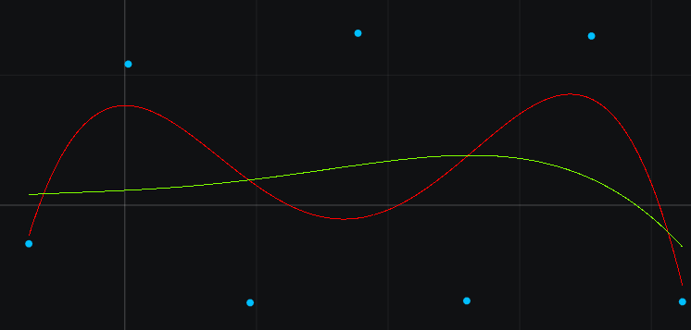
结果比较、演示
lambda=1
lambda越大，拟合受数据波动的影响越小

Slide 16
部分优秀者名单
优秀报告：董莫 、LXt 、常清俊
优秀代码：战龙龙 、杨雪源 、陈昱文

